Slide 1

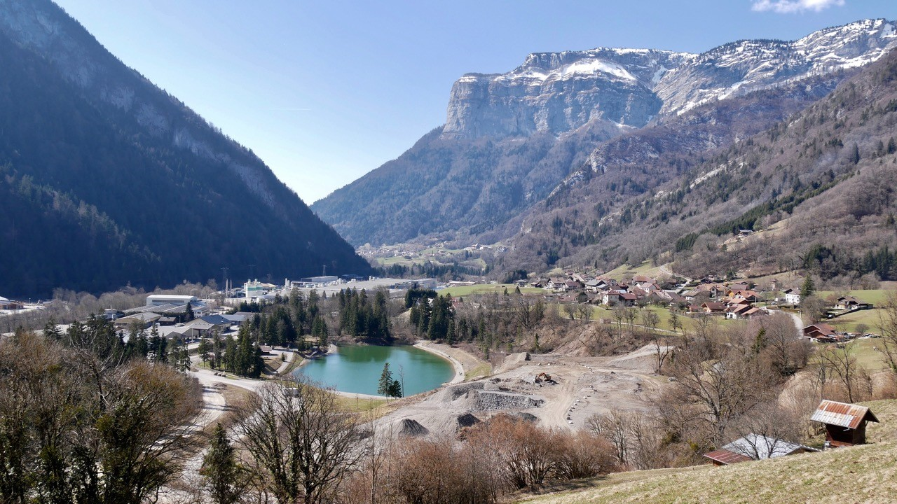
Commune de THONES
Déclaration de projet emportant mise en compatibilité du PLU
Aménagement d’un espace de loisirs et sportif dans le secteur du lac de Thuy
Réunion du Conseil Municipal
1er octobre 2020

Slide 2
SOMMAIRE
Le contexte
  Le site du projet
    Contexte paysager (Arter)
    Sensibilités environnementales (Agrestis)
    Risques et nuisances (TD)
  Le contexte réglementaire (TD)
    La loi montagne
    Le PLU en vigueur
      PADD
      Dispositions règlementaires
Le projet (Arter)
La procédure de mise en compatibilité (TD)
  Objectif
  Déroulement

Slide 3
Le site
LE CONTEXTE DU PROJET

Slide 4
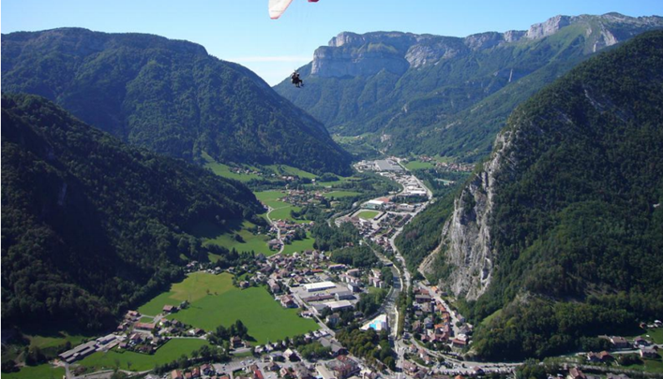
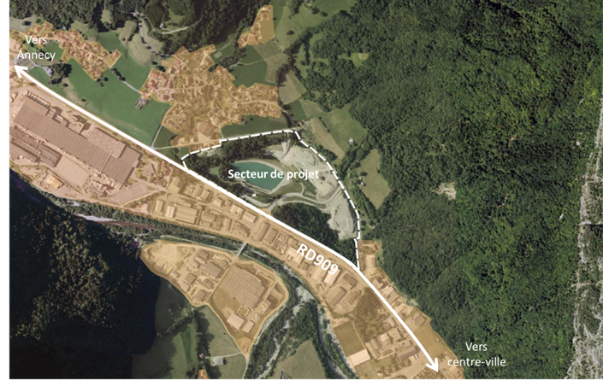
LE SITE DU PROJET
La situation et l’accessibilité
Un espace en continuité de l’enveloppe urbaine
à ≈ 20 mn à pied du centre-ville

Slide 5
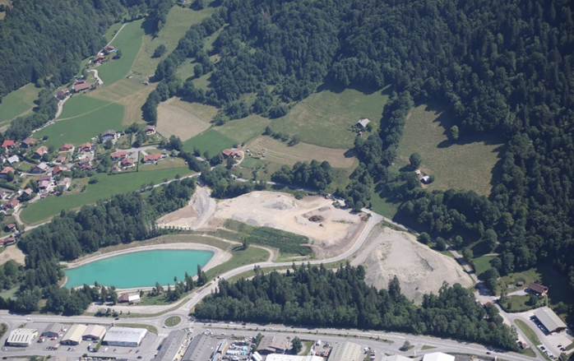
LE SITE DU PROJET
Le contexte paysager
Un secteur occupé par des matériaux inertes
à réhabiliter

Slide 6
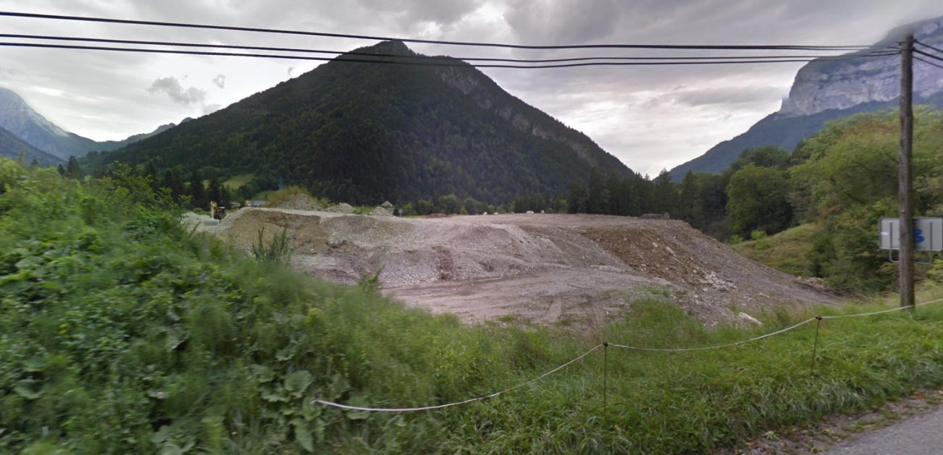
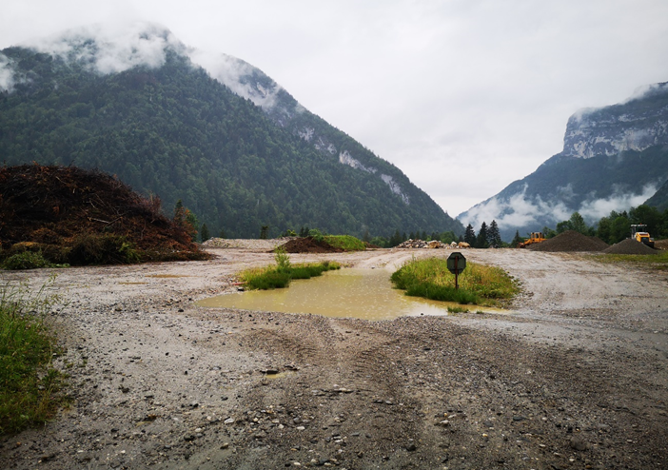
LE SITE DU PROJET
Le contexte paysager
Des remblais à remodeler et renaturer

Slide 7
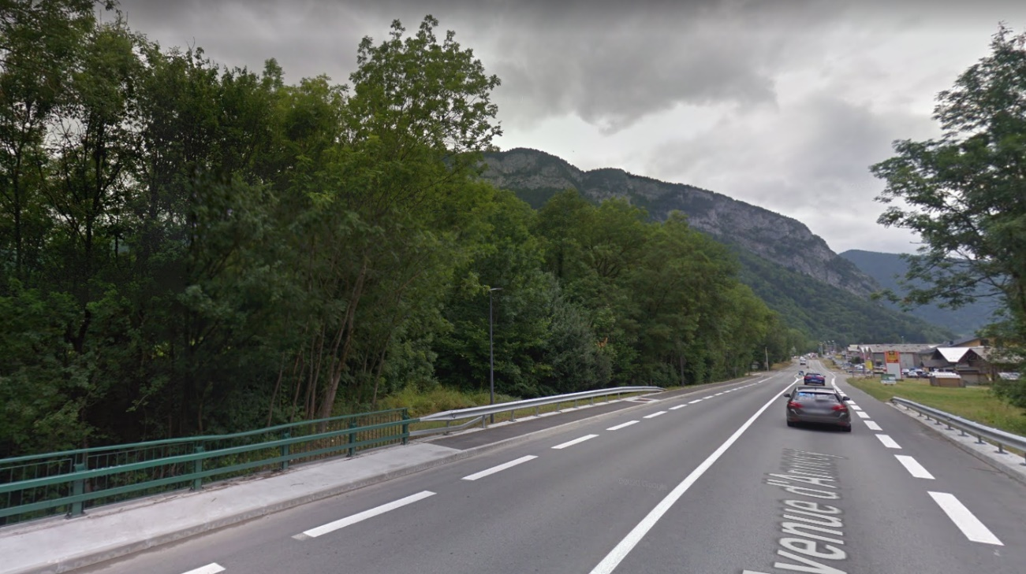
LE SITE DU PROJET
Le contexte paysager
Des boisements le long de la RD à préserver

Slide 8
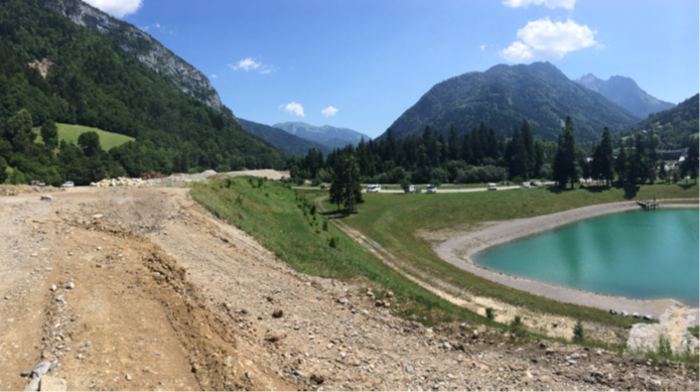
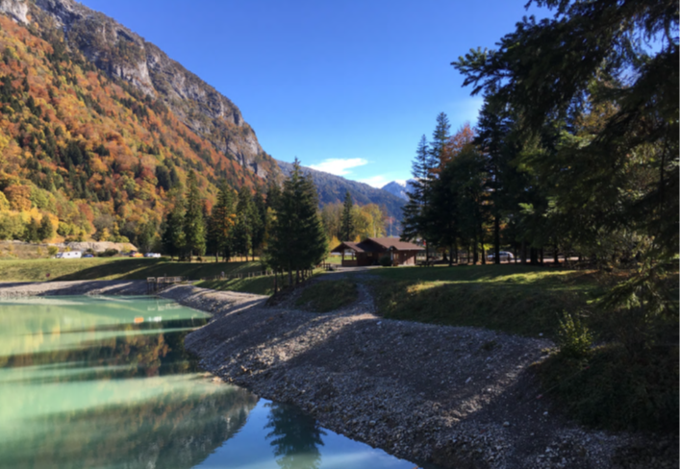
LE SITE DU PROJET
Le contexte paysager
Les berges du lac à renaturer

Slide 9
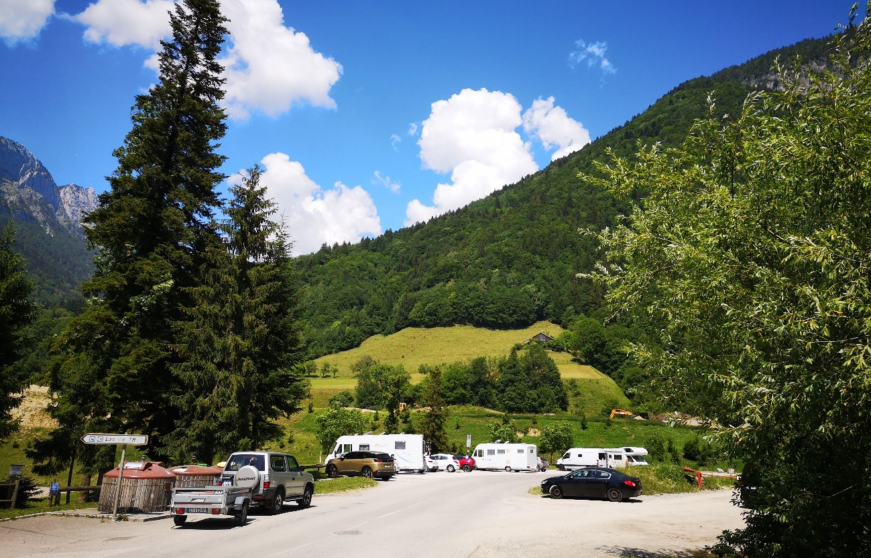
LE SITE DU PROJET
Le contexte paysager
Des espaces publics à requalifier et développer

Slide 10
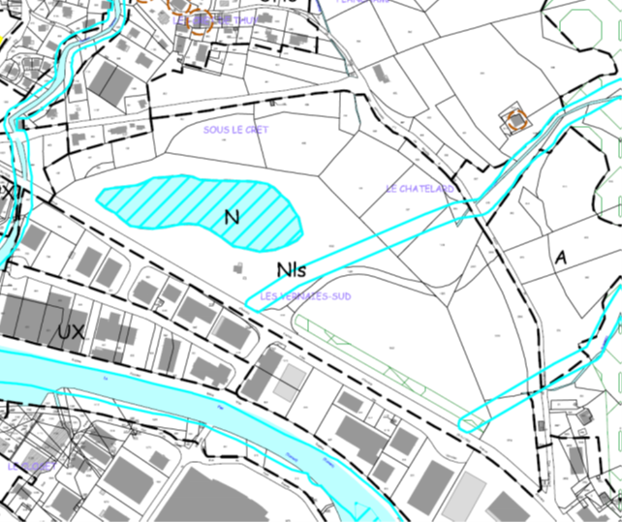
LE SITE DU PROJET
Les sensibilités environnementales
Zone humide recensée à l’inventaire départemental
(74 ASTERS 0533 - Thuy / 100 m E du point côté 497 sur la D 909)

Slide 11
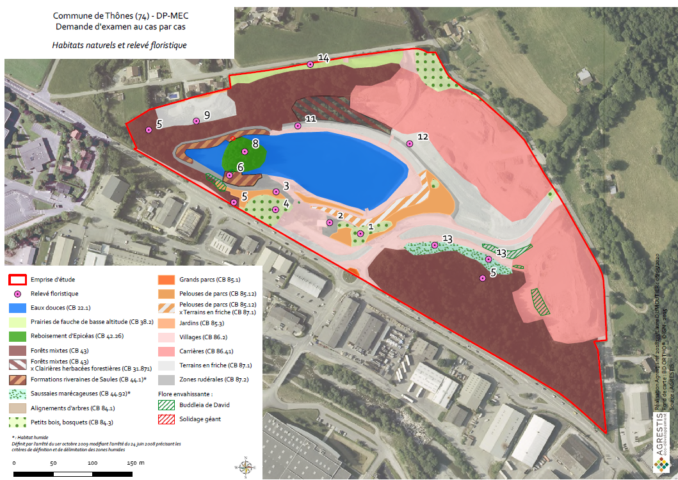
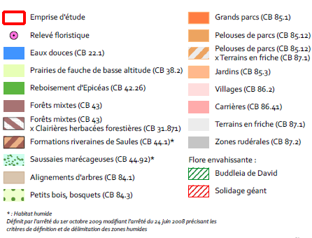
LE SITE DU PROJET
Les sensibilités environnementales
Etude flore - mai 2020

Slide 12
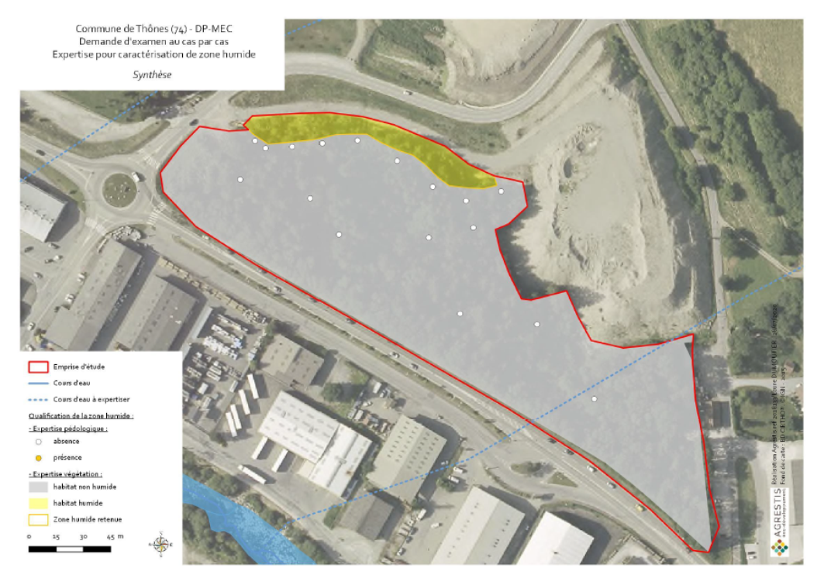
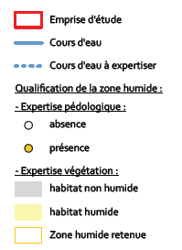
LE SITE DU PROJET
Les sensibilités environnementales
Expertise caractérisation de zone humide – août 2020
Zone humide sur site : 1 800 m²

Slide 13
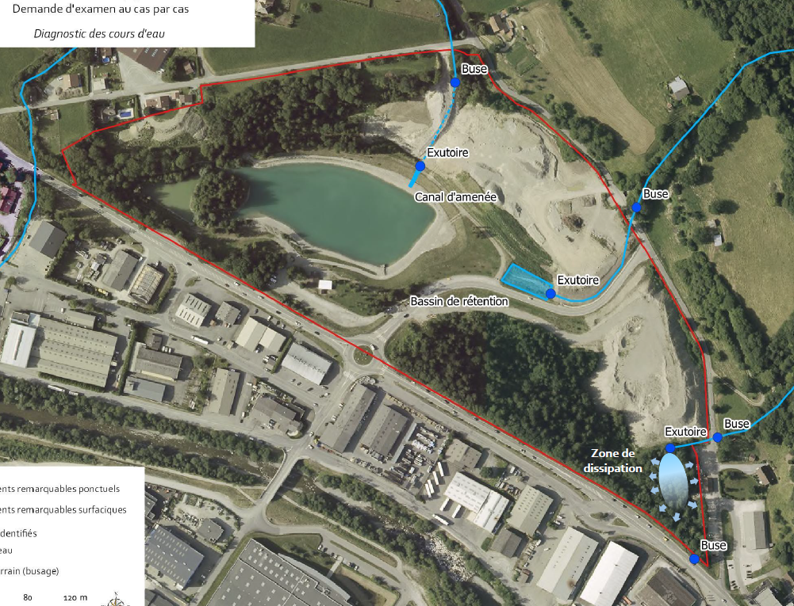
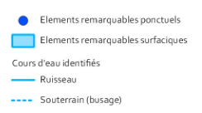
LE SITE DU PROJET
Les sensibilités environnementales
Repérage des cours d’eau – août 2020

Slide 14
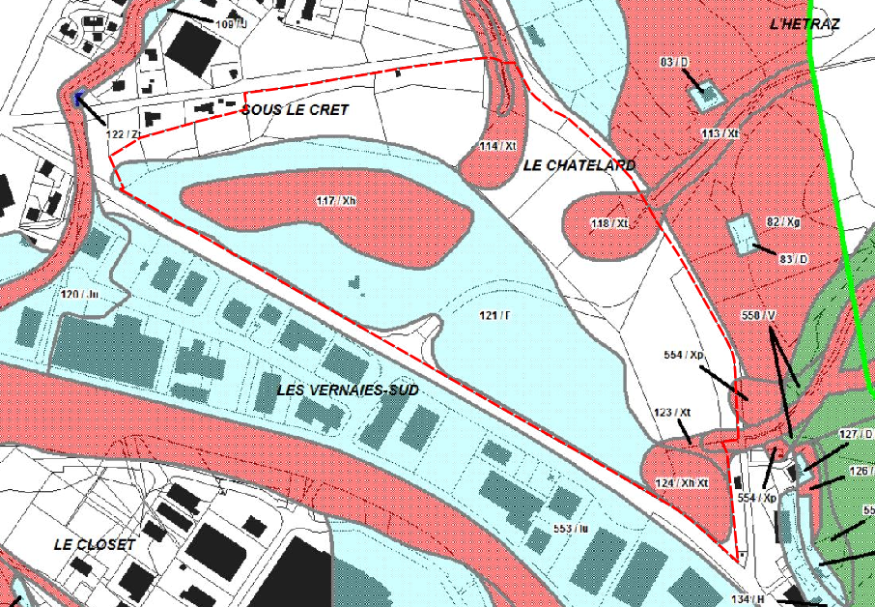
LE SITE DU PROJET
Les risques et nuisances
PPRn 2020
Zone bruit

Slide 15
Contexte législatif et réglementaire
LE CONTEXTE DU PROJET

Slide 16
LA LOI MONTAGNE
Article 122-5 du PLU :
Principe d’extension de l’urbanisation en continuité
Article 122-12 du PLU :
Protection des parties naturelles des rives des plans d’eau
(300 m)
Article 122-7 du PLU :
Dérogation possible sur la base d’une étude justifiant de la compatibilité avec le respect des objectifs de protection des terres agricoles, pastorales et forestières et avec la préservation des paysages et milieux caractéristiques du patrimoine naturel
(soumis à l’avis de la CDNPS)

Slide 17
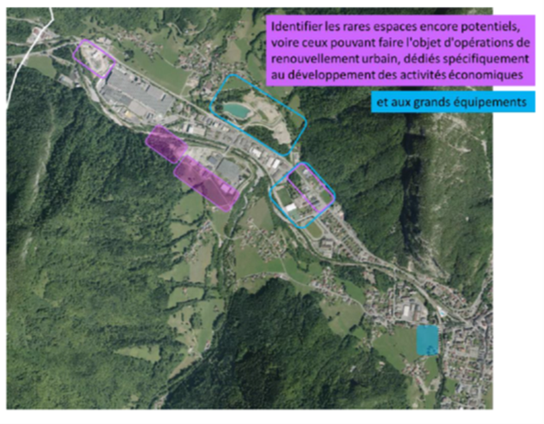
LE PLU EN VIGUEUR
Le PADD
Objectif II-B : « Identifier les espaces dédiés spécifiquement au développement des activités économiques et aux grands équipements »

Slide 18
LE PLU EN VIGUEUR
Le PADD
Objectif IV-D : « Renforcer les équipements culturels, sportifs et de loisirs, à destination de la clientèle de séjour et de loisirs de proximité »
et « Protéger la qualité des paysages et renforcer leur accessibilité ».
Objectif I-C : « Veiller à optimiser l’utilisation des espaces dédiés à l’activité économique et aux grands équipements ».

Slide 19
LE PLU EN VIGUEUR
Le zonage et le règlement

Slide 20
LE PLU EN VIGUEUR
Le zonage et le règlement
N : Zone à caractère naturel dominant (concerne la zone humide)
Nls : Secteur à caractère naturel dominant à vocation d’équipements de loisirs et sportifs
Autorise les aménagements en projet :
  travaux, aménagements et installations légères liés aux équipements de loisirs et sportifs
  exhaussements / aires naturelles de stationnement
Interdit la construction

Slide 21
LE PLU EN VIGUEUR
Les protections réglementaires

Slide 22
LE PLU EN VIGUEUR
Les protections réglementaires
Zone humide :
Interdit tous travaux et aménagements susceptible de porter atteinte à sa fonctionnalité
Secteur d’intérêt écologique aux abords des cours d’eau :
Interdit tous travaux, constructions et aménagements sauf ceux nécessaires à la prévention contre les risques naturels et au fonctionnement des services publics…
Risque fort (PPRn) :
Interdit certains aménagements, constructions et occupations du sol

Slide 23
LE PLU EN VIGUEUR
Les emplacements réservés
N°8
« zone d’aménagement de sport et de loisirs de plein air »
N°47-7 et 47-15
« Zone de stockage de grumes »

Slide 24
L’aménagement d’un espace de loisirs et sportifs dans le secteur du lac de Thuy
LE PROJET D’INTERET GENERAL

Slide 25
Partie Arter

Slide 26
MISE EN COMPATIBILITE DU PLU
LA DECLARATION DE PROJET EMPORTANT

Slide 27
UNE PROCÉDURE PRÉVUE ET ENCADRÉE PAR LE CODE DE L’URBANISME
Déclaration de projet sur l'intérêt général
d'une action ou d'une opération d'aménagement
ENQUÊTE PUBLIQUE
Mise en compatibilité du PLU

Slide 28
LA NÉCESSITÉ D’ADAPTER LE PLU POUR PERMETTRE LA MISE EN ŒUVRE DU PROJET
Création d’un STECAL pour autoriser la construction de l’équipement
Emprise au sol maximum : 800 m²
Hauteur maximum : 9 m
Adaptation des secteurs d’intérêt écologique aux abords des cours d’eau (en fonction de l’état existant et futur)
Délimitation des zones humides (en fonction de l’état existant et secteurs de compensation à définir) et leur intégration dans la zone N
Modification des emplacements réservés
Intégration d’une OAP sectorielle

Slide 29
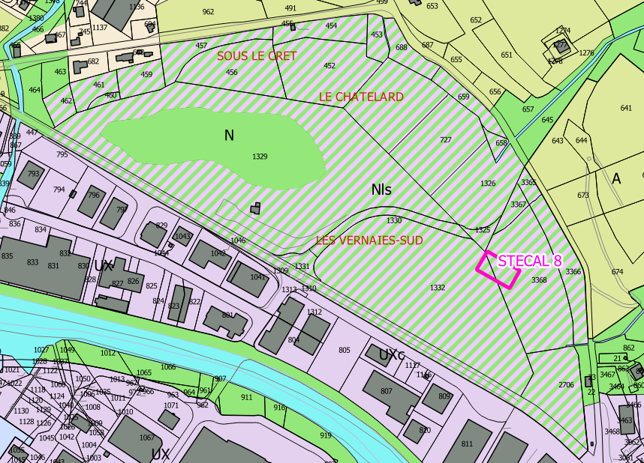
LE CONTENU DE LA MISE EN COMPATIBILITE DU PLU
En état d’avancement
Projet de STECAL

Slide 30
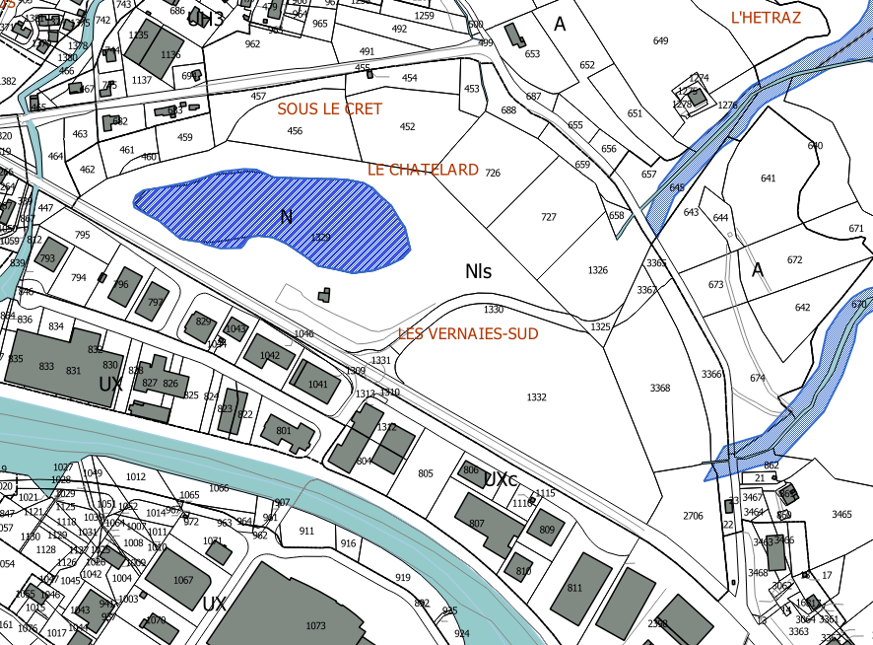
LE CONTENU DE LA MISE EN COMPATIBILITE DU PLU
En état d’avancement
Projet de secteurs d’intérêt écologique aux abords des cours d’eau
(état existant)

Slide 31
LE CONTENU DE LA MISE EN COMPATIBILITE DU PLU
En état d’avancement
Projet de délimitation des zones humides
(état existant)
et intégration dans la zone N

Slide 32
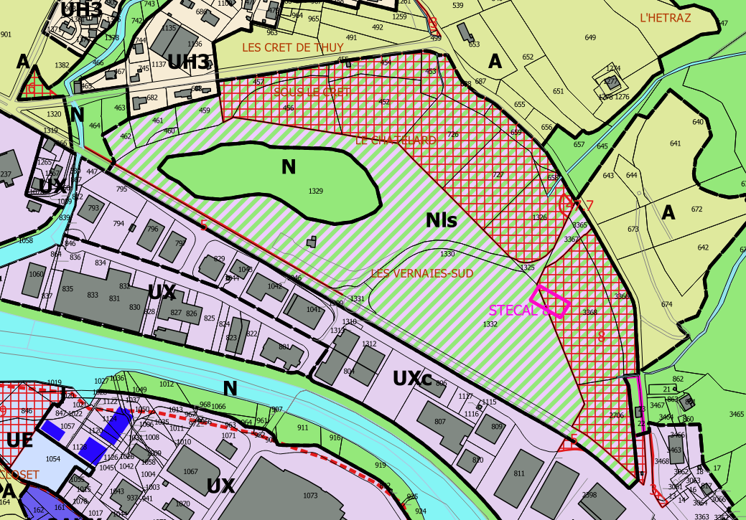
LE CONTENU DE LA MISE EN COMPATIBILITE DU PLU
En état d’avancement
Projet de modification des emplacements réservés

Slide 33
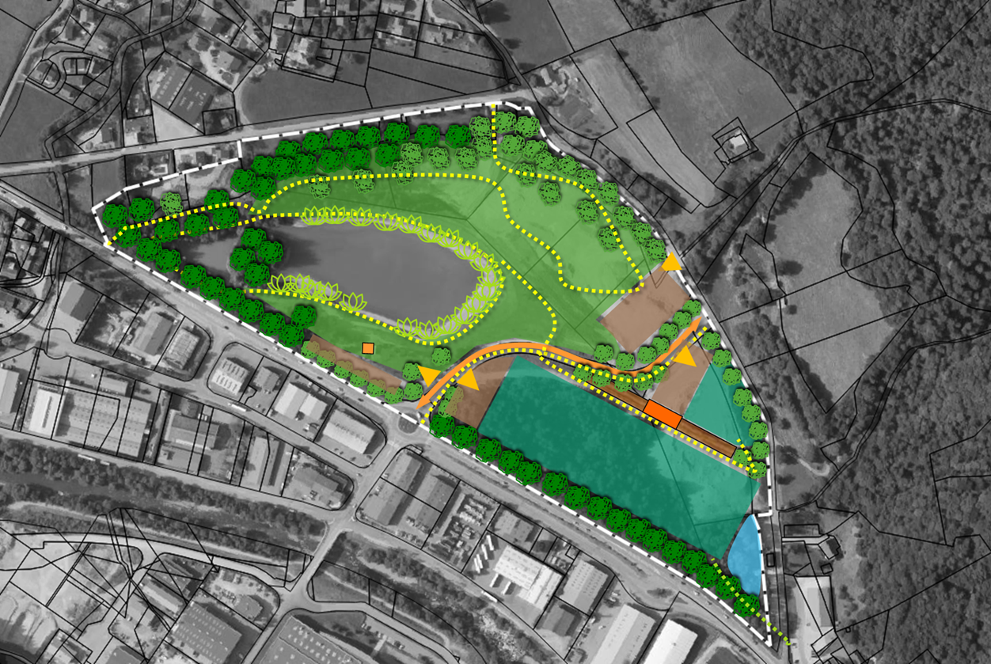
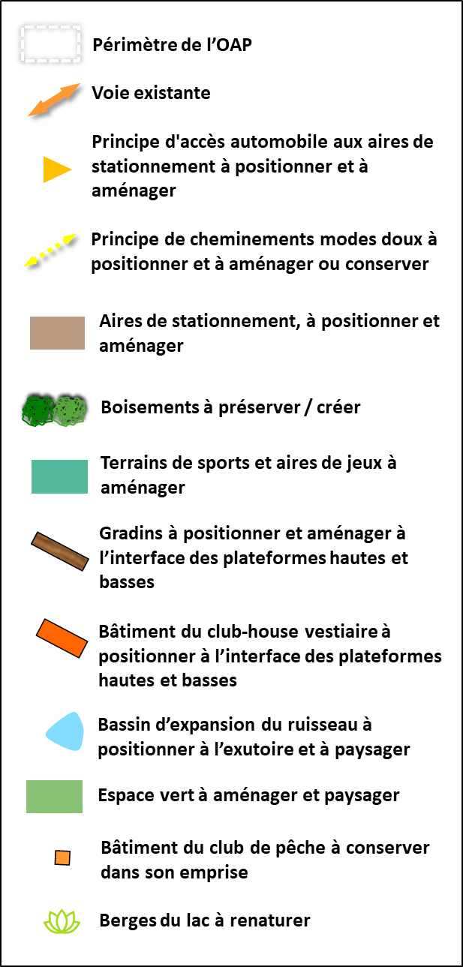
LE CONTENU DE LA MISE EN COMPATIBILITE DU PLU
En état d’avancement
Projet d’OAP

Slide 34
LE DEROULEMENT DE LA PROCEDURE
 | 3 à 5 mois | 2 mois | 1 à 2 mois
Constitution du dossier
Consultation CDNPS
→ novembre 2020
Transmission aux personnes publiques associées (PPA) pour examen conjoint et consultation CDPENAF
Consultation autorité environnementale (si requise)
Réunion d’examen conjoint avec les PPA
Enquête publique
Arrêté du Maire prescrivant l'enquête publique
Enquête publique portant sur la déclaration de projet et la mise en compatibilité du PLU
Consultations / examen conjoint
Engagement de la procédure par arrêté du Maire
18 mai 2020
Demande d’examen au cas par cas
07 août
→ 7 octobre 2020
Constitution du dossier de déclaration de projet et mise en compatibilité du PLU
Intégration éventuelle d’une évaluation environnementale
Approbation du PLU révisé
Modification éventuelle du dossier pour tenir compte des consultations et des résultats de l'enquête publique
Délibération du Conseil Municipal déclarant l’intérêt général et approuvant la mise en compatibilité

Slide 35
Merci pour votre attention

